Slide 1
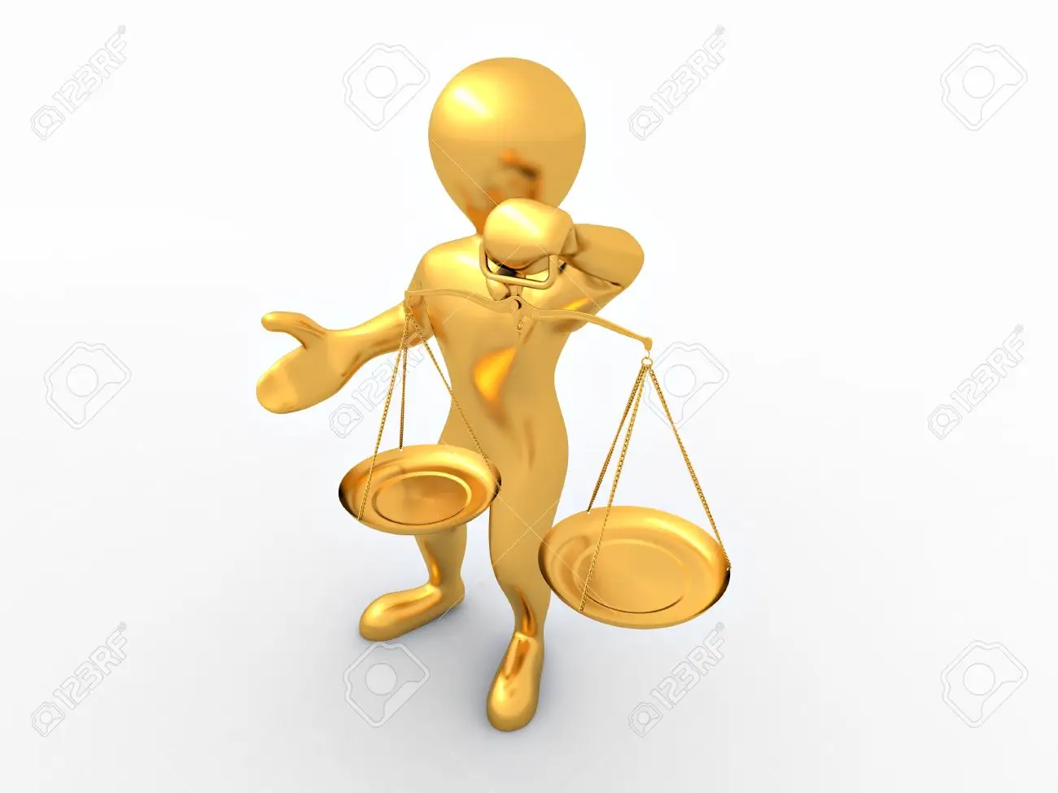
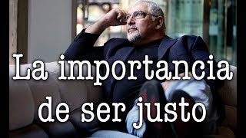
EL SER JUSTO.
INTRODUCCIÒN:
Vivimos en un mundo lleno de injusticias, por donde miremos, solo miramos injusticias.
Injusticia en el trabajo, Él jefe sobre Él empleado, injusticia en las leyes, los abogados, los jueces, hay personas que deberían estar en la cárcel y están libres.
Hay personas que deberían estar libres, pero están presos por las injusticias de las leyes.

Slide 2
INTRODUCCIÓN:
Injusticias en los hogares, los padres sobre los hijos, los hijos sobre los padres, los esposos sobre las esposas, las esposas sobre los esposas.
En las calles, vemos muchas injusticias, y nos preguntamos
¿Vale la pena ser justo?
¿Qué ganamos siendo justos en este mundo lleno de injusticias?
¿Qué puedo hacer yo contra tanta injusticia?
¿Estará Dios con los justos?

Slide 3
INTRODUCCIÓN:
Veremos en este estudio las bendiciones que se reciben al ser justo, al permanecer siempre justo, aunque todo el mundo sea injusto en esta vida.
La palabra justo- Griego.DIKAIOS- Se uso al principio de personas observantes de dikê, costumbre, regla, derecho, especialmente en el cumplimiento de los deberes hacia los dioses y hombres, y de cosas que se ajustaban a derecho.

Slide 4
INTRODUCCIÓN:
En el NT, denota rectitud, un estado de ser recto, de conducta recta, sea que juzgue en base de normas divinas, o humanas, de lo que es recto. VINE.
¿Se puede ser justo en tanta injusticia?
Muchas veces nos hacemos esta pregunta, la respuesta es SI, no es fácil, pero se puede, miremos el caso de Lot.
II Pedro.2:8.

Slide 5
INTRODUCCIÓN:
(porque ese justo, por lo que veía y oía mientras vivía entre ellos, diariamente sentía su alma justa atormentada por sus hechos inicuos),
Dice que Lot era justo, en medio de tanta injustita y perversidades, no solo en lo que miraba sino que también en lo que oía.
Pero Él se Mantuvo justo, no se contamino y no hizo lo que la mayoría hacía en su tiempo.

Slide 6
EJEMPLOS DE PERSONAS QUE FUERON JUSTAS.
Lamentablemente muchos piensan que no se puede ser justo, o que no hay personas justas, y hasta citan.
Romanos.3:10-12.
como está escrito: NO HAY JUSTO, NI AUN UNO;
V.11.
NO HAY QUIEN ENTIENDA, NO HAY QUIEN BUSQUE A DIOS;
V.12.

Slide 7
EJEMPLOS DE PERSONAS QUE FUERON JUSTAS.
TODOS SE HAN DESVIADO, A UNA SE HICIERON INUTILES; NO HAY QUIEN HAGA LO BUENO, NO HAY NI SIQUIERA UNO.
Para justificar muchas veces sus hechos y decir no hay justo ni uno, pero este texto es mal aplicado, porque Pablo está hablando desde el punto de vista de alguien que no es cristiano, no está hablando de alguien que ya es cristiano.

Slide 8
EJEMPLOS DE PERSONAS QUE FUERON JUSTAS.
Sino de un inconverso, en el mundo, inconverso no hay justo ni uno.
No podemos aplicar este texto al cristiano y querer justificar cuando fallamos.
Veremos que muchos personajes fueron justos a pesar que vivieron en un mundo lleno de injusticia.
Noe fue una persona justa.
Genesis.6:9; 7:1.

Slide 9
EJEMPLOS DE PERSONAS QUE FUERON JUSTAS.
Estas son las generaciones de Noé. Noé era un hombre justo, perfecto entre sus contemporáneos; Noé andaba con Dios.
Genesis.7:1.
Entonces el SEÑOR dijo a Noé: Entra en el arca tú y todos los de tu casa; porque he visto que sólo tú eres justo delante de mí en esta generación.
La maldad de los hombres era grande en la tierra.

Slide 10
EJEMPLOS DE PERSONAS QUE FUERON JUSTAS.
Genesis.6:5.
Y el SEÑOR vio que era mucha la maldad de los hombres en la tierra, y que toda intención de los pensamientos de su corazón era sólo hacer siempre el mal.
Pero Noe fue justo entre ellos.
La pregunta es
¿Cómo hizo Noe para ser justo en medio de tanta maldad?
Bueno camino con Dios.

Slide 11
EJEMPLOS DE PERSONAS QUE FUERON JUSTAS.
Andaba con Dios.
Allí está el secreto Noe no hizo ni se guió como los otros, Él se apartó y camino en otro sentido, camino con Dios.
Job.
Job.1:1.
Hubo un hombre en la tierra de Uz llamado Job; y era aquel hombre intachable, recto, temeroso de Dios y apartado del mal.

Slide 12
EJEMPLOS DE PERSONAS QUE FUERON JUSTAS.
Dice que era un hombre recto- Justo.
José Él esposo de María era justo.
Mateo.1:19.
Y José su marido, siendo un hombre justo y no queriendo difamarla, quiso abandonarla en secreto.
No quería difamar a María, no fue como Judá.
Genesis.38:24-26.

Slide 13
EJEMPLOS DE PERSONAS QUE FUERON JUSTAS.
Y sucedió que como a los tres meses, informaron a Judá, diciendo: Tu nuera Tamar ha fornicado, y he aquí, ha quedado encinta a causa de las fornicaciones. Entonces Judá dijo: Sacadla y que sea quemada.
V.25.
Y aconteció que cuando la sacaban, ella envió a decir a su suegro: Del hombre a quien pertenecen estas cosas estoy encinta. Y añadió: Te ruego que examines y veas de quién es este sello, este cordón y este báculo.
V.26.

Slide 14
EJEMPLOS DE PERSONAS QUE FUERON JUSTAS.
Judá los reconoció, y dijo: Ella es más justa que yo, por cuanto yo no la di por mujer a mi hijo Sela. Y no volvió a tener más relaciones con ella.
Zacarías y Elizabeth eran justos ambos.
Lucas.1:6.
Ambos eran justos delante de Dios, y se conducían intachablemente en todos los mandamientos y preceptos del Señor.

Slide 15
EJEMPLOS DE PERSONAS QUE FUERON JUSTAS.
Vemos aquí un matrimonio justo ambos, que difícil es hallar en estos días matrimonios tan justos y rectos, no fueron como Ananías y Zafira.
Hechos.5:1-2.
Pero cierto hombre llamado Ananías, con Safira su mujer, vendió una propiedad,
Todo siempre lo supo su esposa.
V.2.

Slide 16
EJEMPLOS DE PERSONAS QUE FUERON JUSTAS.
y se quedó con parte del precio, sabiéndolo también su mujer; y trayendo la otra parte, la puso a los pies de los apóstoles.
Cuantos matrimonios de cristianos, cuando llega un hermano a visitarlos parecen tan justos, pero cuando se va Él hermano ni se soportan ni se aguantan el uno al otro, cuidado están fingiendo como este matrimonio de Ananías y Zafira.

Slide 17
EJEMPLOS DE PERSONAS QUE FUERON JUSTAS.
José de Arimatea era un hombre justo.
Lucas.23:50.
Y había un hombre llamado José, miembro del concilio, varón bueno y justo.
¿Dónde estuvo su justicia?
No consistió en el plan de los demás.
Lucas.23:51.
(el cual no había asentido al plan y al proceder de los demás) que era de Arimatea, ciudad de los judíos, y que esperaba el reino de Dios.

Slide 18
EJEMPLOS DE PERSONAS QUE FUERON JUSTAS.
Pablo vivía de una manera justa.
I Tesalonicenses.2:10.
Vosotros sois testigos, y también Dios, de cuán santa, justa e irreprensiblemente nos comportamos con vosotros los creyentes;
Tenía una vida justa delante de Dios y los hombres.
Lot.
II Pedro.2:8.

Slide 19
EJEMPLOS DE PERSONAS QUE FUERON JUSTAS.
(porque ese justo, por lo que veía y oía mientras vivía entre ellos, diariamente sentía su alma justa atormentada por sus hechos inicuos),
Lot vivió en una cuidad corrompida en toda su manera en el hablar en la conducta todo era injusticia, pero Él se mantuvo en su justicia siendo justo.
Y nuestro ejemplo supremo el de Nuestro Señor Jesucristo.

Slide 20
EJEMPLOS DE PERSONAS QUE FUERON JUSTAS.
Hechos.3:14.
Mas vosotros repudiasteis al Santo y Justo, y pedisteis que se os concediera un asesino,
La mujer de Pilato lo confeso.
Mateo.27:19.
estando él sentado en el tribunal, su mujer le mandó aviso, diciendo: No tengas nada que ver con ese justo, porque hoy he sufrido mucho en sueños por causa de El.
Pilato también lo declaro.
Mateo.27:24.

Slide 21
EJEMPLOS DE PERSONAS QUE FUERON JUSTAS.
Y viendo Pilato que no conseguía nada, sino que más bien se estaba formando un tumulto, tomó agua y se lavó las manos delante de la multitud, diciendo: Soy inocente de la sangre de este justo; ¡allá vosotros!
Él centurión lo declaro.
Lucas.23:47.
Cuando el centurión vio lo que había sucedido, glorificaba a Dios, diciendo: Ciertamente, este hombre era inocente.

Slide 22
EJEMPLOS DE PERSONAS QUE FUERON JUSTAS.
Hemos vistos que muchos personajes fueron justos aunque vivieron en un mundo lleno de maldad, no hay excusas para no ser justos en este mundo.
Para poder agradar a Dios debemos ser justo.
A Dios le agrada la justicia, porque Él es justo.
La injusticia es del Diablo, del mundo.

Slide 23
¿QUE GANAMOS SIENDO JUSTOS?
El deseo de Dios, es que sus hijos sean justos aunque el mundo este perdido en la injusticia.
Pero nos preguntamos:
¿Que gano yo siendo justos?
Hay muchas bendiciones cuando somos justos, aunque los demás no lo sean.
Dios siempre nos recompensa cuando somos justos.
Dios no quita sus ojos sobre Él justo.

Slide 24
¿QUE GANAMOS SIENDO JUSTOS?
Job.36:7.
No aparta sus ojos del justo, sino que, con los reyes sobre el trono, los ha sentado para siempre, y son ensalzados.
Salmos.33:18-19.
He aquí, los ojos del SEÑOR están sobre los que le temen, sobre los que esperan en su misericordia,
V.19.
para librar su alma de la muerte, y conservarlos con vida en tiempos de hambre.

Slide 25
¿QUE GANAMOS SIENDO JUSTOS?
Para librar su alma de la muerte.
Y sus oídos atentos.
Salmos.34:15.
Los ojos del SEÑOR están sobre los justos, y sus oídos atentos a su clamor.
Dios está muy atento a nuestras oraciones si somos justos.
Dios siempre está pendiente de nosotros y está atento a que clamemos a Él.
Salmos.34:17.

Slide 26
¿QUE GANAMOS SIENDO JUSTOS?
Claman los justos, y el SEÑOR los oye, y los libra de todas sus angustias.
Muchas son las angustias del justo pero de todas ellas lo librara Dios.
Salmos.34:19.
Muchas son las aflicciones del justo, pero de todas ellas lo libra el SEÑOR.
Aunque pensemos que estamos solo en las angustias, no es así Dios está con nosotros si somos justos.

Slide 27
¿QUE GANAMOS SIENDO JUSTOS?
Proverbios.11:8.
El justo es librado de tribulación, y el impío toma su lugar.
Él justo es librado y el impío toma el lugar de Él.
Las cosas cambian, cuando Él impío trama algo contra Él justo.
Dios cambia las cosas.
Como en el caso de Mardoqueo.
Ester.7:9-10.

Slide 28
¿QUE GANAMOS SIENDO JUSTOS?
Entonces Harbona, uno de los eunucos que estaban delante del rey, dijo: He aquí precisamente, la horca de cincuenta codos de alto está en la casa de Amán, la cual había preparado Amán para Mardoqueo, quien había hablado bien en favor del rey. Y el rey dijo: Ahorcadlo en ella.
V.10.
Colgaron, pues, a Amán en la horca que había preparado para Mardoqueo, y se aplacó el furor del rey.

Slide 29
¿QUE GANAMOS SIENDO JUSTOS?
La misma horca que había preparado Amàn para Mardoqueo, al final fue para El.
También en el caso de Daniel.
Daniel.6:16; 21-22, 24.
El rey entonces dio órdenes que trajeran a Daniel y lo echaran en el foso de los leones. El rey habló a Daniel y le dijo: Tu Dios, a quien sirves con perseverancia, El te librará.
V.21.

Slide 30
¿QUE GANAMOS SIENDO JUSTOS?
Entonces Daniel respondió al rey: Oh rey, vive para siempre.
V.22.
Mi Dios envió su ángel, que cerró la boca de los leones, y no me han hecho daño alguno porque fui hallado inocente ante El; y tampoco ante ti, oh rey, he cometido crimen alguno.
Pero las cosas cambiaron.
V.24.

Slide 31
¿QUE GANAMOS SIENDO JUSTOS?
El rey dio órdenes que trajeran a aquellos hombres que habían acusado falsamente a Daniel, y que los echaran, a ellos, a sus hijos y a sus mujeres en el foso de los leones. No habían llegado aún al fondo del foso, cuando ya los leones se habían apoderado de ellos y triturado todos sus huesos.
Dios bendice al justo y lo protege con su favor.
Hay bendiciones sobre la cabeza del justo.

Slide 32
¿QUE GANAMOS SIENDO JUSTOS?
Proverbios.10:6.
Hay bendiciones sobre la cabeza del justo, pero la boca de los impíos oculta violencia.
Dios siempre está con la generación del justo.
Salmos.14:5.
Allí tiemblan de espanto, pues Dios está con la generación justa.
Por eso Él justo florecerá como la palmera.
Salmos.5:12.

Slide 33
¿QUE GANAMOS SIENDO JUSTOS?
Porque tú, oh SEÑOR, bendices al justo, como con un escudo lo rodeas de tu favor.
Salmos.92:12.
El justo florecerá como la palma, crecerá como cedro en el Líbano.
Proverbios.11:28.
El que confía en sus riquezas, caerá, pero los justos prosperarán como la hoja verde.
Dios no dejara hambriento al justo.

Slide 34
¿QUE GANAMOS SIENDO JUSTOS?
Proverbios.10:3.
El SEÑOR no permitirá que el justo padezca hambre, pero rechazará la avidez de los impíos.
Él Salmista había visto esto en sus días.
Salmos.37:25.
Yo fui joven, y ya soy viejo, y no he visto al justo desamparado, ni a su descendencia mendigando pan.
No había visto al justo ni a su descendencia mendigar pan.

Slide 35
¿QUE GANAMOS SIENDO JUSTOS?
Por eso la obra del justo es para vida.
Proverbios.10:16.
El salario del justo es vida, la ganancia del impío, castigo.
Proverbios.11:18-19.
El impío gana salario engañoso, pero el que siembra justicia recibe verdadera recompensa.
V.19.
El que persiste en la justicia alcanzará la vida, y el que va en pos del mal, su propia muerte.

Slide 36
¿QUE GANAMOS SIENDO JUSTOS?
Si persistimos en la justicias aunque todo el mundo no lo haga, alcanzaremos la vida.
Porque los justos serán recompensados con el bien.
Proverbios.13:21.
A los pecadores los persigue el mal, pero los justos serán recompensados con el bien.
Los justos aun en su muerte tienen esperanza.
Proverbios.14:32.

Slide 37
¿QUE GANAMOS SIENDO JUSTOS?
El impío es derribado por su maldad, pero el justo tiene un refugio cuando muere.
Por qué estimada, preciosa a los ojos de Dios es la muerte de los santos los justos.
Salmos.116:15.
Estimada a los ojos del SEÑOR es la muerte de sus santos.
Salmos.72:14.
Rescatará su vida de la opresión y de la violencia, y su sangre será preciosa ante sus ojos.

Slide 38
¿QUE GANAMOS SIENDO JUSTOS?
La muerte del justo no es en vano, así como la muerte de Abel, su sangre habla todavía.
Hebreos.11:4.
Por la fe Abel ofreció a Dios un mejor sacrificio que Caín, por lo cual alcanzó el testimonio de que era justo, dando Dios testimonio de sus ofrendas; y por la fe, estando muerto, todavía habla.
Abel sigue hablando por haber sido justo.

Slide 39
¿QUE GANAMOS SIENDO JUSTOS?
Igual con la muerte de nuestro Señor Jesucristo no fue en vano, así la muerte de todo justo nunca es en vano.
Muchas veces pensamos:
¿Que ganamos al ser justo?.
Pero hay galardón para Él justo.
Salmos.58:11.
y los hombres dirán: Ciertamente hay recompensa para el justo, ciertamente hay un Dios que juzga en la tierra.

Slide 40
¿QUE GANAMOS SIENDO JUSTOS?
Dios ama a los justos.
Salmos.146:8.
El SEÑOR abre los ojos a los ciegos, el SEÑOR levanta a los caídos, el SEÑOR ama a los justos.
Dios ama a los justos por que Él es justo y ama la justicia.
Salmos.11:7.
Pues el SEÑOR es justo; El ama la justicia; los rectos contemplarán su rostro.
Dios ama a los que son como Él.

Slide 41
¿CUÁNDO SOMOS JUSTOS?
Tenemos que ser justo en todo, siempre tenemos que hacer lo justo delante de Dios y los hombres.
Cuando hacemos lo que Dios desea entonces somos justo.
Somos justo cuando obedecemos a los padres.
Efesios.6:1.
Hijos, obedeced a vuestros padres en el Señor, porque esto es justo.
Cuando obedecemos a nuestros padres estamos siendo justos.

Slide 42
¿CUÁNDO SOMOS JUSTOS?
Cuando somos desobediente a nuestros padres estamos siendo injusto.
Los amos deben tratar con justicia a sus empleados.
Colosense.4:1.
Amos, tratad con justicia y equidad a vuestros siervos, sabiendo que vosotros también tenéis un Señor en el cielo.
Cuando tratamos mal al empleado, no le pagamos lo que es, cuando le atrasamos su pago.

Slide 43
¿CUÁNDO SOMOS JUSTOS?
Su salario, estamos siendo injusto y no agradamos a Dios.
Cuando Él empleado trabaja solo cuando lo están viendo está siendo injusto por que va recibir un dinero por el cual no ha trabajado.
Colosenses.3:22.
Siervos, obedeced en todo a vuestros amos en la tierra, no para ser vistos, como los que quieren agradar a los hombres, sino con sinceridad de corazón, temiendo al Señor.

Slide 44
¿CUÁNDO SOMOS JUSTOS?
Y tenemos que obedecerle en todo. Para ser justos.
Somos justos cuando tenemos balanzas justas ni más ni menos.
Levíticos.19:36.
"Tendréis balanzas justas, pesas justas, un efa justo y un hin justo. Yo soy el SEÑOR vuestro Dios que os saqué de la tierra de Egipto.
Deuteronomio.25:13-15.
No tendrás en tu bolsa pesas diferentes, una grande y una pequeña.

Slide 45
¿CUÁNDO SOMOS JUSTOS?
V.14.
No tendrás en tu casa medidas diferentes, una grande y una pequeña.
V.15.
Tendrás peso completo y justo; tendrás medida completa y justa, para que se prolonguen tus días en la tierra que el SEÑOR tu Dios te da.
Pesas justas no robar en la pesa.
Porque las pesas desiguales son una abominación a Dios.
Si tenemos negocios, debemos ser justos en vender correctamente.

Slide 46
¿CUÁNDO SOMOS JUSTOS?
Proverbios.20:10.
Pesas desiguales y medidas desiguales, ambas cosas son abominables al SEÑOR.
Y quien lo hace no es justo delante de Dios. Cuantas personas no falsean las pesas para ganar más, es un robo y Él cristiano no tiene que hacer eso si quiere ser justo y agradar a Dios.
Debemos de juzgar con justo juicio.
Juan.7:24.
No juzguéis por la apariencia, sino juzgad con juicio justo.

Slide 47
¿CUÁNDO SOMOS JUSTOS?
Muchas veces somos injusto en juzgar a las personas por su apariencia.
No debe ser así debemos de juzgar con justo juicio para ser justo delante de Dios.
La justicia resplandecerá siempre.
Y es lo que agrada a Dios.
Proverbios.21:3.
El hacer justicia y derecho es más deseado por el SEÑOR que el sacrificio.

Slide 48
CONCLUSIÒN:
Vivimos en un mundo lleno de injusticia y maldad, cada día vemos tanta y tanta injusticia que nos preguntamos:
¿Valera la pena ser justo?
Y la respuesta es Si vale la pena ser justo.
Para muchos esto será una locura, y muchos pueden decir que lo mismo sucede al justo como al injusto.
Eclesiastés.8:14.

Slide 49
CONCLUSIÒN:
Hay una vanidad que se hace sobre la tierra: hay justos a quienes les sucede conforme a las obras de los impíos, y hay impíos a quienes les sucede conforme a las obras de los justos. Digo que también esto es vanidad.
Pero si hay diferencia entre Él justo y Él injusto.
Malaquias.3:18.
Entonces volveréis a distinguir entre el justo y el impío, entre el que sirve a Dios y el que no le sirve.

Slide 50
CONCLUSIÒN:
Aunque muchas veces aquí en la tierra no veamos la diferencia en aquel día final si se vera la gran diferencia pero será ya muy tarde.
Mateo.13:49.
Así será en el fin del mundo; los ángeles saldrán, y sacarán a los malos de entre los justos,
Allí será el lloro y el crujir de dientes.
Mateo.8:12.

Slide 51
CONCLUSIÒN:
Pero los hijos del reino serán arrojados a las tinieblas de afuera; allí será el llanto y el crujir de dientes.
Mateo. 13:42.
y los echarán en el horno de fuego; allí será el llanto y el crujir de dientes.
Sera un castigo muy severo, eterno.
Pero los justos resplandecerán como el sol.
Mateo.13:43.

Slide 52
CONCLUSIÒN:
Entonces LOS JUSTOS RESPLANDECERAN COMO EL SOL en el reino de su Padre. El que tiene oídos, que oiga.
Allí será la gran diferencia.
Él justo tiene gran recompensa no solo aquí en la tierra, sino también después de la muerte en la eternidad.
Porque tendremos la vida eterna allá en los cielos.
Seamos justos siempre, hagamos la diferencia.

Slide 53

DIOS NOS BENDIGA A TODOS.

